Slide 1
الاستعراض المرحلي لإجراءات مكافحة كوفيد-19 على الصعيد القُطري: نموذج العرض، 23 تموز/يوليو 2020 © منظمة الصحة العالمية2020 . بعض الحقوق محفوظة. هذا المصنف متاح بمقتضى الترخيص CC BY-NC-SA 3.0 IGO WHO reference number: WHO/2019-nCoV/Country_IAR/templates/presentation/2020.1

Slide 2
تمهيد - توجيه
يشكّل هذا العرض أداة لدعم إجراء الاستعراض المرحلي لإجراءات مكافحة كوفيد-19 على الصعيد القُطري، ويتعين تكييفه ليلائم السياق المحدد للبلد.
وسيكون على الفريق المسؤول عن الاستعراض استكمال الأقسام الصفراء في هذا العرض قبل إجراء الاستعراض (انظر الشرائح 2 و12 و13 و15)

Slide 3



كوفيد-19
‫البلد‬
التاريخ
الاستعراض المرحلي للإجراءات

Slide 4

أهلا بك

Slide 5

مقتبس من إرشادات الاستعراض اللاحق للإجراءات
"... تنفيذ استعراضات موسعة لفاشيات الأمراض وأحداث الصحة العمومية ذات الأهمية. (توصيات لجنة مراجعة اللوائح الصحية الدولية - القرار ج ص ع68-5 في أيار/مايو 2015)
استعراض نوعي للإجراءات المتخذة في سبيل الاستجابة لحالة طوارئ كوسيلة لتحديد أفضل الممارسات والثغرات والدروس المستفادة
يركز على الأداء الوظيفي
‫طوعي‬
تقييم حدث حقيقي - بعد الحدث
إشراك جميع المنخرطين في الحدث لمناقشة الإجراءات المتخذة في بيئة تتسم بالصدق والصراحة

Slide 6
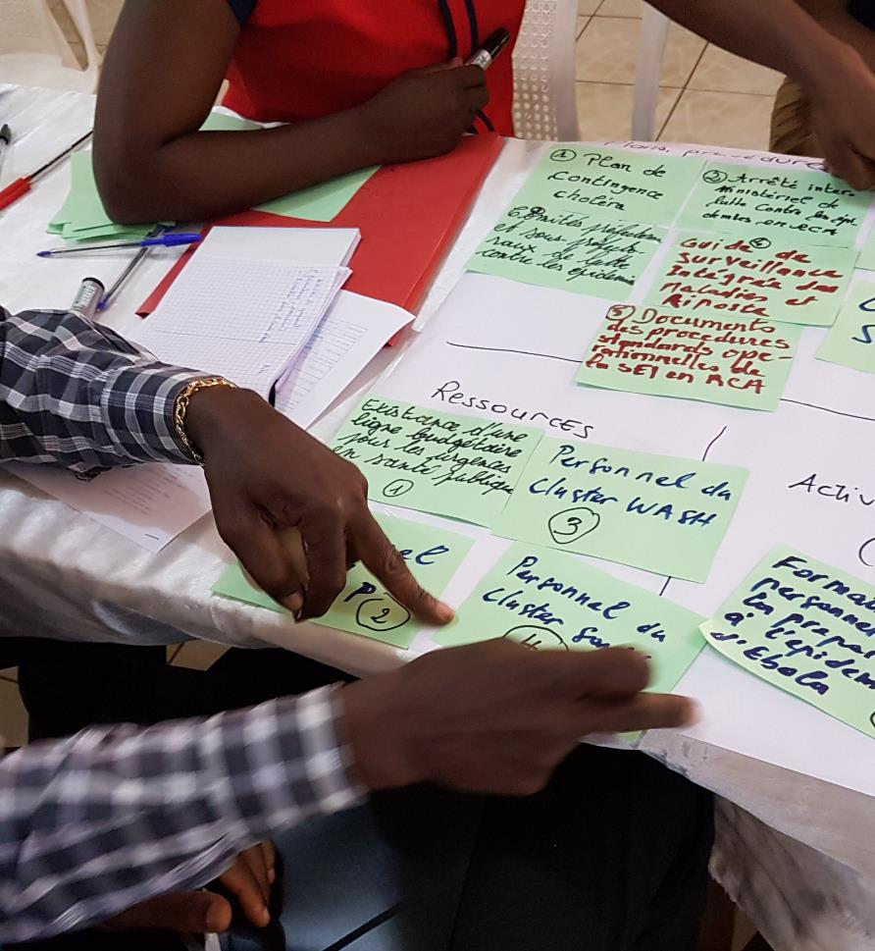
ما المقصود بالاستعراض المرحلي للإجراءات؟
الاستعراض المرحلي للإجراءات هو
استعراض نوعي
للإجراءات المتخذة حتى الآن
للاستجابة لحالة طوارئ جارية
كوسيلة لتحديد
الثغرات والدروس وأفضل الممارسات
من أجل تحسين خطة الاستجابة.

Slide 7
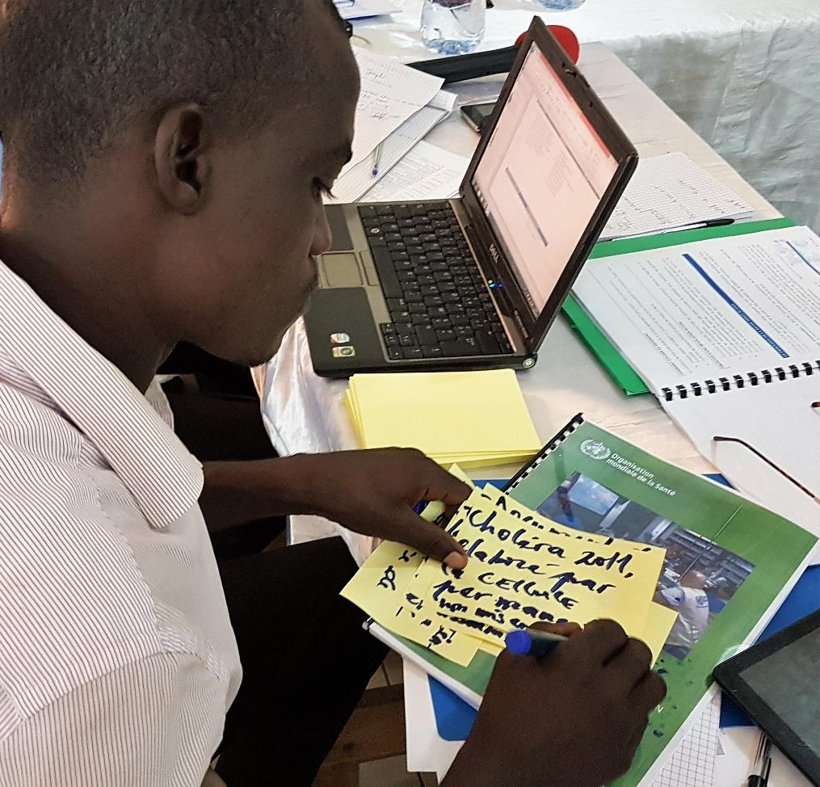
ما المقصود بالاستعراض المرحلي للإجراءات؟
ممارسة جيدة للتعلم الجماعي المستمر
من خلال جمع أصحاب المصلحة المعنيين
من أجل تحليل الإجراءات المتخذة حتى الآن في الاستجابة تحليلاً نقدياً ومنهجياً

Slide 8
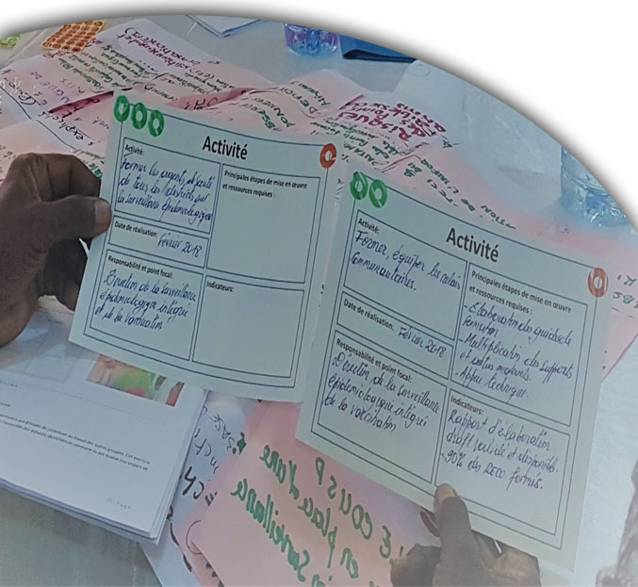
ما المقصود بالاستعراض المرحلي للإجراءات؟
الاستعراض المرحلي للإجراءات هو فرصة تعلم جماعية بناءة،
حيث يمكن لأصحاب المصلحة في الاستجابة للطوارئ داخل قطاع الصحة أو بين القطاعات،
إيجاد أرضية مشتركة حول كيفية تحسين التأهب والقدرة على الاستجابة لحالة الطوارئ الحالية

Slide 9







‫مبادئ الاستعراض‬
تشاركي
يتسم بروح الصدق والصراحة
ملتقى لتبادل الخبرات التعلم المتبادل
تحليل النظم والعمليات
موجه نحو تحديد ‫الحلول‬
تجميع تصورات المشاركين

Slide 10

ما الذي لا ينطوي عليه الاستعراض المرحلي للإجراءات؟
الاستعراض المرحلي للإجراءات ليس:
تقييماً خارجياً لأداء فرد أو فريق؛
فرصة للانتقاد أو اللوم أو الحكم على الأفراد
الاستعراضات المرحلية للإجراءات لا تقيس الأداء مقابل نقاط مرجعية أو معايير أداء رئيسية.

Slide 11







المراحل الرئيسية المنفَّذة أثناء الاستعراض
الملاحظة الموضوعية
تحليل الثغرات وأفضل الممارسات والعوامل المساهمة
تحديد كيف نُفِذت الإجراءات فعلياً أثناء الاستجابة، في مقابل كيف كان يُفترض أن تحدث أو كيف تحدث عادةً وفقًا للخطط والإجراءات.
تحديد مجالات التحسين
تحديد الثغرات بين التخطيط والتطبيق.
تحليل ما سار على ما يرام وما لم يسر على ما يرام، ولماذا؟
تحديد الإجراءات اللازمة لتقوية الأداء أو تحسينه وكيفية المتابعة.

Slide 12



الاستعراض المرحلي للإجراءات
مقدمة: خطة الاستجابة والجدول الزمني الفعلي للاستجابة
الخطوة الأولى
الخطوة الأولى: ما الذي سار على ما يرام؟ ما الذي لم يسر على ما يرام؟ ولماذا؟
الخطوة الثانية
الخطوة الثانية: ما الذي يمكننا القيام به لتحسين الاستجابة لجائحة كوفيد-19؟
الخطوة الثالثة
الخطوة الثالثة: سُبل المضي قدماً

Slide 13
‫الأغراض‬
أضف أهداف هذا الاستعراض
(يمكن مطالعة الأهداف في المذكرة المفاهيمية الخاصة بك)

Slide 14
نطاق الاستعراض المرحلي لإجراءات
ضع قائمة بالوظائف/الركائز التي سيشملها الاستعراض
الفترة التي يغطيها الاستعراض

Slide 15
الاستعراض المرحلي للإجراءات
مقدمة: خطة الاستجابة والجدول الزمني الفعلي للاستجابة
الخطوة الأولى
الخطوة الأولى: ما الذي سار على ما يرام؟ ما الذي لم يسر على ما يرام؟ ولماذا؟
الخطوة الثانية
الخطوة الثانية: ما الذي يمكننا القيام به لتحسين الاستجابة لجائحة كوفيد-19؟
الخطوة الثالثة
الخطوة الثالثة: سُبل المضي قدماً‬

Slide 16
لمحة عامة عن الاستجابة
عرض الاستجابة من جانب وزارة الصحة
النقاط المقترح عرضها:
لمحة عامة عن القدرات الحالية قبل الاستجابة لكوفيد-19
القدرات المطورة أثناء الاستجابة لكوفيد-19
استراتيجية الاستجابة
الجدول الزمني للاستجابة خلال الفترة قيد الاستعراض
Notes:
تأكد من تحميل عرض وزارة الصحة مسبقاً
Be sure to pre load the MOH presentation

Slide 17
الاستعراض المرحلي للإجراءات
مقدمة: خطة الاستجابة والجدول الزمني الفعلي للاستجابة
الخطوة الأولى:
الخطوة الأولى: ما الذي سار على ما يرام؟ ما الذي لم يسر على ما يرام؟ ولماذا؟
الخطوة الثانية:
الخطوة الثانية: ما الذي يمكننا القيام به لتحسين الاستجابة لجائحة كوفيد-19؟
الخطوة الثالثة:
الخطوة الثالثة: سُبل المضي قدماً‬

Slide 18



الخطوة الأولى:
الخطوة الأولى: ما الذي سار على ما يرام؟ ما الذي لم يسر على ما يرام؟ ولماذا؟
الخطوة الثانية: ماذا حدث أثناء الاستجابة؟
مواطن القوة
و
والعوامل المساهمة
‫التحديات‬
(تحليل الأسباب الجذرية
انظر الشريحة التالية)
‫ في الاستجابة
Notes:
ملاحظات:
تحديد نقاط القوة والتحديات والقدرات المطورة حديثاً. انظر دليل الاستعراض اللاحق، القسم 5-1-3
العوامل المساهمة = العوامل التمكينية + المقيدة

Slide 19




الخطوة الأولى:
الخطوة الأولى: ما الذي سار على ما يرام؟ ما الذي لم يسر على ما يرام؟ ولماذا؟
الخطوة الثانية: ماذا حدث أثناء الاستجابة؟
أسئلة لماذا الخمسة
‫التحديات‬
مواطن القوة
‫الآثار‬
‫الآثار‬
الأسباب
الأسباب
الأسباب
الأسباب
الأسباب
الأسباب
عوامل التمكين والتقييد
Notes:
تحليل الأسباب الجذرية هو طريقة مستخدمة لتحديد العوامل السببية التي أدت إلى النجاح أو الفشل فيما يتعلق بمسألة أو مشكلة معينة سبق تحديدها. والسبب الجذري هو عامل يؤدي إلى نتيجة معينة (جيدة أو سيئة)، والتخلص من هذا العامل سيحول دون حدوث النتيجة. والغرض من ذلك هو معالجة السبب الجذري إذا لزم الأمر، أو منع حدوث نتيجة سلبية، أو تحديد الأسباب الجذرية للاسترشاد بها في أفضل الممارسات. ويمكن بعد ذلك تطبيق أفضل الممارسات تطبيقاً منهجياً أو في سياقات أو مناطق مختلفة. والغرض من تحليل الأسباب الجذرية هو تركيز التدخلات على الأسباب التي لها أثر على المدى الطويل بدلاً من الاعتماد على الحلول السريعة.
وينبغي استخدام تحليل الأسباب الجذرية عند تحديد مشكلة تتطلب بوضوح دراسة أعمق أو لم يُعرَف بعد "السبب" فيها.
طريقة أسئلة لماذا الخمسة هي أبسط الطرق وأكثرها شيوعاً في تحليل الأسباب الجذرية. وبصورة أساسية، يكرر الميسِّر سؤال «لماذا؟» بهدف تفكيك العوامل السببية تدريجياً ومن ثم الوصول إلى السبب الجذري في قضية معينة. وهذا الأسلوب هو الأكثر ملاءمة في إطار المناقشات الجماعية للاستعراض اللاحق.
استعن بالإجراءات المبيّنة أعلاه لبيان الأنشطة الواضحة، وجهة التنسيق المسؤولة، والموارد اللازمة، والجدول الزمني للتنفيذ.
أضف المحادثة التالية بين الميسر وأحد المشاركين:
المشارك: إحدى المشكلات الكبرى تمثلت في أننا لم نستطع إرجاع العينات من المختبرات بالسرعة الكافية.
الميسر: لماذا حدث ذلك؟
المشارك: حسناً، لم نتمكن من الترتيب لنقل العينات إلى المختبرات ومنها.
الميسر: لماذا ذلك، ألم يكن لديكم سيارات؟
المشارك: بلى، كانت السيارات متاحة.
الميسر: إذاً، لماذا لم تستعن بالسيارات لنقل العينات؟
المشارك: كان بإمكاننا ذلك، ولكن لم يكن بها وقود.
الميسر: لماذا ذلك؟
المشارك: لم تتوافر الأموال الكافية نظراً لأن حد المصروفات النثرية كان منخضفاً جداً.

Slide 20
الخطوة الأولى:
الخطوة الأولى: ما الذي سار على ما يرام؟ ما الذي لم يسر على ما يرام؟ ولماذا؟
باستخدام الأسئلة التحفيزية، حدد التحديات وأفضل الممارسات أثناء الاستجابة
لكل تحدٍ وأفضل ممارسة، حدد تأثير ذلك على الاستجابة خلال الفترة قيد الاستعراض
لكل تحدٍ وأفضل ممارسة، حدد العوامل المقيدة (للتحديات) وعوامل التيسير (لأفضل الممارسات)
حدد ما لا يزيد عن 6 تحديات رئيسية و6 أفضل ممارسات رئيسية

Slide 21

الخطوة الأولى:
الخطوة الأولى: ما الذي سار على ما يرام؟ ما الذي لم يسر على ما يرام؟ ولماذا؟
أفضل الممارسات / نقاط القوة | الأثر (الآثار) | عوامل التمكين
تحسين التنسيق وتبادل المعلومات للكشف المبكر عن الحالات المشتبه فيها/المؤكدة ولرصد المخالطين
أنشِئت العلاقة قبل الاستجابة
استعداد جميع أصحاب المصلحة لعقد اجتماعات منتظمة
دعم سياسي ومالي من المستوى المركزي
اجتماعات تنسيق منتظمة عبر الحدود
‫التحديات‬ | الأثر (الآثار) | عوامل التقييد
عدم تنسيق الاستجابة بين الشركاء والسلطات الصحية والمستوى المركزي
تكرار الأنشطة والجهود
عدم فعالية التنسيق على المستوى المحلي
عدم وجود خطة للتنسيق على مستوى المنطقة
عدم مشاركة الشركاء في اجتماعات التنسيق

Slide 22
الخطوة الأولى:
الخطوة الأولى: ما الذي سار على ما يرام؟ ما الذي لم يسر على ما يرام؟ ولماذا؟
تعريفات مهمة
الممارسة الفضلى:
شيء تحقق أثناء الاستجابة لجائحة كوفيد-19 أدى إلى تحسين الأداء أو كان له أثر إيجابي.
‫أمثلة:‬
وضع إجراءات تشغيل موحدة جديدة لتشخيص كوفيد-19
تنظيم اجتماعات عبر الحدود أثناء الاستجابة لكوفيد-19 لتسهيل التنسيق الأفضل

Slide 23
الخطوة الأولى:
الخطوة الأولى: ما الذي سار على ما يرام؟ ما الذي لم يسر على ما يرام؟ ولماذا؟
تعريفات مهمة
التحدي
الوظيفة أو المهمة أو الموقف الذي يتسم بالصعوبة أثناء الاستجابة لجائحة كوفيد-19 حيث يجب عليك بذل الكثير من الجهد والتصميم والمهارة حتى يتحقق النجاح.
‫أمثلة:‬
عدم التنسيق بين وزارة الصحة والشركاء.
محدودية القدرة على إجراء اختبارات كوفيد-19 على المستوى المحلي.

Slide 24

الخطوة الأولى:
الخطوة الأولى: ما الذي سار على ما يرام؟ ما الذي لم يسر على ما يرام؟ ولماذا؟
تذكر أن الهدف هو:
تحديد أفضل الممارسات والتحديات الرئيسية
لكن أيضاً
تحديد ومأسسة
‫القدرات الجديدة
المطورة حتى الآن أثناء الاستجابة
على سبيل المثال، إجراءات تشغيل موحدة جديدة، وشراء معدات جديدة، وتعلم مهارات جديدة ... إلخ.
جديدة

Slide 25
الاستعراض المرحلي للإجراءات
مقدمة: خطة الاستجابة والجدول الزمني الفعلي للاستجابة
الخطوة الأولى:
الخطوة الأولى: ما الذي سار على ما يرام؟ ما الذي لم يسر على ما يرام؟ ولماذا؟
الخطوة الثانية:
الخطوة الثانية: ما الذي يمكننا القيام به لتحسين الاستجابة لجائحة كوفيد-19؟
الخطوة الثالثة:
الخطوة الثالثة: سُبل المضي قدماً‬

Slide 26
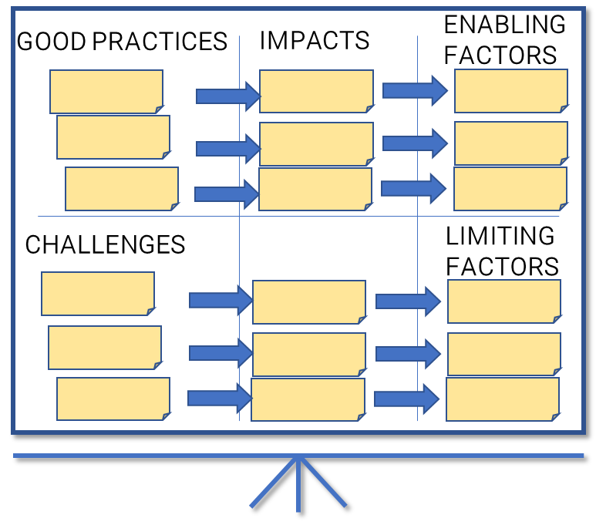
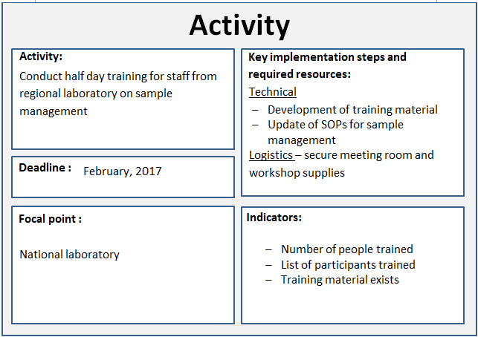
الخطوة الثانية:
الخطوة الثانية: ما الذي يمكننا القيام به لتحسين الاستجابة لجائحة كوفيد-19؟
عوامل تمكينية
الممارسات الجيدة
الآثار
مأسسة أفضل الممارسات
مواجهة التحديات
خطط
تطوير أنشطة محددة:
للبناء على عوامل التمكين
لمعالجة عوامل التقييد
النشاط
العوامل المقيِّدة
التحديات

Slide 27
الخطوة الثانية:
الخطوة الثانية: ما الذي يمكننا القيام به لتحسين الاستجابة لجائحة كوفيد-19؟
النشاط
خطوات التنفيذ الرئيسية والموارد المطلوبة: تقنية: تحديث % من إجراءات التشغيل الموحدة إعداد مواد التدريب اللوجيستيات: - تأمين غرفة اجتماعات ومستلزمات عقد الحلقة العملية | النشاط: إجراء تدريب من نصف يوم للموظفين من المختبر الإقليمي على إدارة العينات
 | الموعد النهائي: 1 شباط/ فبراير 2021
المؤشرات: - النسبة المئوية من الأفراد المدربين الذين يمكنهم إدارة العينات على نحو ملائم | جهة التنسيق: المختبر الوطني
يجب أن تكون جميع الأنشطة عملية وواقعية
قد تكون هناك عدة أنشطة ضرورية لمواجهة تحدٍ واحد أو أفضل ممارسة واحدة
لا تحتاج جميع أفضل الممارسات أو التحديات إلى نشاط ما

Slide 28
الخطوة الثانية:
الخطوة الثانية: ما الذي يمكننا القيام به لتحسين الاستجابة لجائحة كوفيد-19؟
النشاط
خطوات التنفيذ الرئيسية والموارد المطلوبة: | النشاط:
 | موعد الإنجاز المرغوب:
المؤشرات: | جهة التنسيق المسؤولة:
راجع التحديات وأفضل الممارسات والأثر والعوامل للمساعدة في تحديد الأنشطة الرئيسية للتغلب على التحديات ومأسسة أفضل الممارسات.

Slide 29
الاستعراض المرحلي للإجراءات
مقدمة: خطة الاستجابة والجدول الزمني الفعلي للاستجابة
الخطوة الأولى:
الخطوة الأولى: ما الذي سار على ما يرام؟ ما الذي لم يسر على ما يرام؟ ولماذا؟
الخطوة الثانية:
الخطوة الثانية: ما الذي يمكننا القيام به لتحسين الاستجابة لجائحة كوفيد-19؟
الخطوة الثالثة:
الخطوة الثالثة: سُبل المضي قدماً‬

Slide 30
الخطوة الثالثة:
الخطوة الثالثة: سُبل المضي قدماً‬
في الجلسة العامة، ناقش واتفق على الآتي:
تحديد
ما الذي يمكن معالجته على الفور لتحسين الاستجابة الجارية؛
ما يمكن فعله على المدى المتوسط والطويل لتحسين الاستجابة للموجات التالية من فاشية كوفيد-19.
إنشاء فريق معني بمتابعة الاستعراض
إرساء عملية لتوثيق التقدم المحرز في تنفيذ التوصيات
تحديد نهج لضمان مشاركة الإدارة العليا

Slide 31

شكرا لمساهمتكم في إنقاذ الأرواح!

